Slide 1
時点間相関を完全に保持した PS 2016.08.21
ファイル名：
Morimoto_TDC.2016.main_20160819_args.R
読み込みデータファイル名（RData）：
Selevsek_2015_GlySerThrMetabo_Selevsek_20160706.Rdata
Selevsek_2015_pentose_Selevsek_20160706.RData
読み込みデータファイル名（関数）：
func_for_permutest_of_Rho_20160819.R
OldFunc_20151125.R
func_for_calcEscore_20160123.R

Slide 2
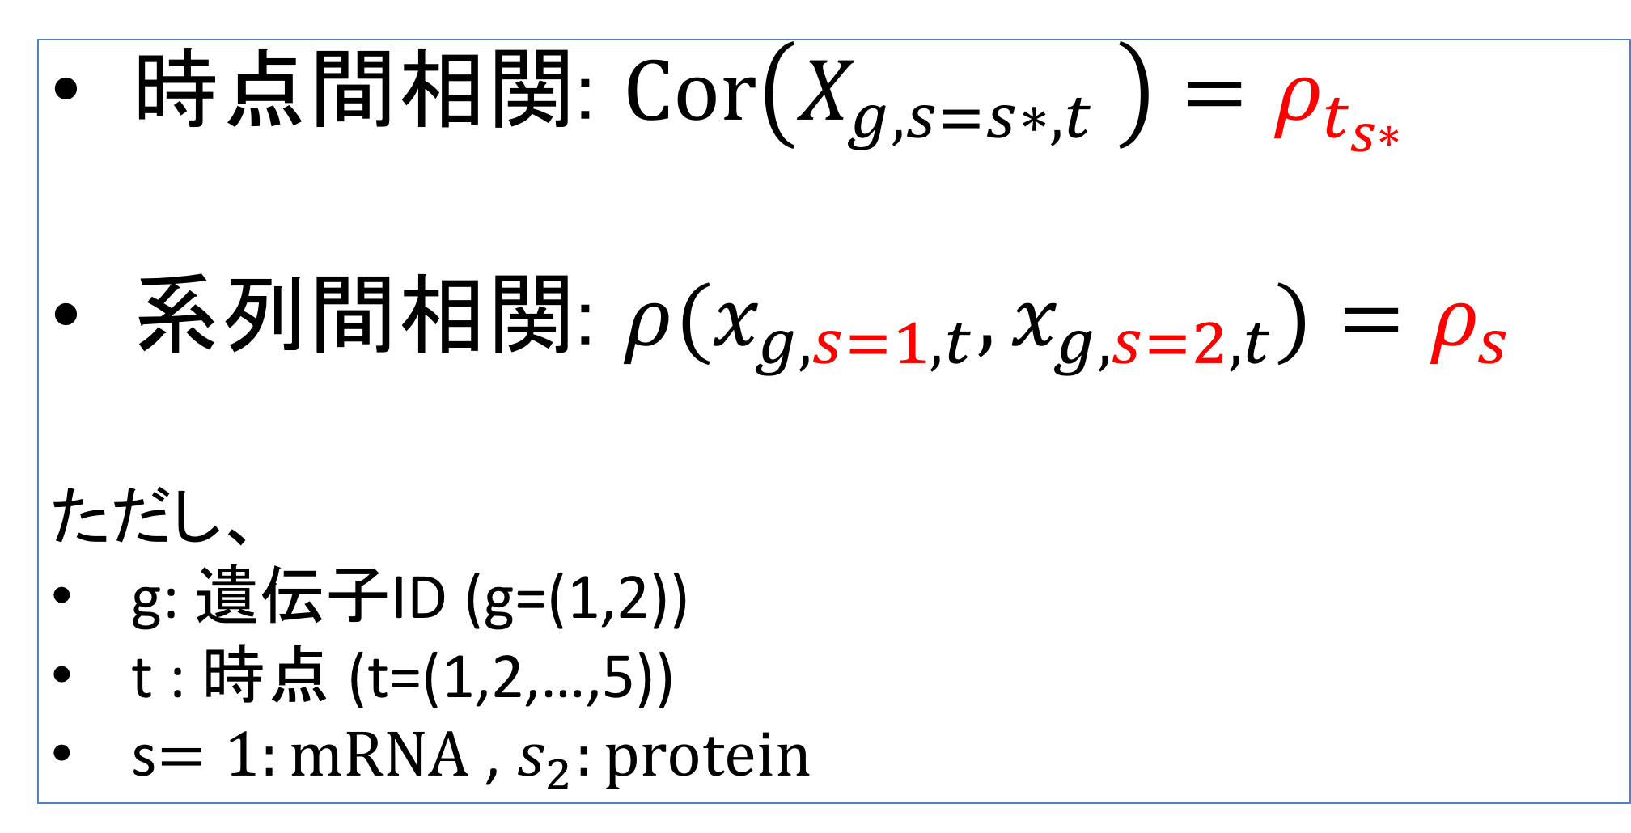
系列内相関（時点間相関）と 系列間相関（mRNA・タンパク間）
時点間相関: $Cor\left(X_{g,s=s∗,t} \right)=ρ_{t_{s∗}}$
系列間相関: $ρ(x_{g,s=1,t},x_{g,s=2,t})=ρ_{s}$
ただし、
g: 遺伝子ID (g=(1,2))
t : 時点 (t=(1,2,…,5))
s$=1:mRNA$ , $s_{2}:protein$
時点間相関は観測データ中の全遺伝子のデータ
を用いて計算。

Slide 3
観測データの持つ時点間相関
RAW
NORM
 | 0min | 30min | 60min | 90min | 120min
0min | 1.00 | NA | NA | NA | NA
30min |  | 1.00 | 0.70 | 0.68 | 0.70
60min |  |  | 1.00 | 0.97 | 0.93
90min |  |  |  | 1.00 | 0.97
120min |  |  |  |  | 1.00
 | 0min | 30min | 60min | 90min | 120min
0min | 1.00 | -0.48 | -0.26 | -0.08 | -0.21
30min |  | 1.00 | -0.24 | -0.53 | -0.40
60min |  |  | 1.00 | -0.04 | -0.14
90min |  |  |  | 1.00 | 0.22
120min |  |  |  |  | 1.00
mRNA
 | 0min | 30min | 60min | 90min | 120min
0min | 1.00 | NA | NA | NA | NA
30min |  | 1.00 | 0.96 | 0.92 | 0.86
60min |  |  | 1.00 | 0.90 | 0.87
90min |  |  |  | 1.00 | 0.95
120min |  |  |  |  | 1.00
 | 0min | 30min | 60min | 90min | 120min
0min | 1.00 | -0.23 | -0.32 | -0.42 | -0.50
30min |  | 1.00 | 0.08 | -0.32 | -0.26
60min |  |  | 1.00 | -0.27 | -0.10
90min |  |  |  | 1.00 | 0.14
120min |  |  |  |  | 1.00
Protein

Slide 4
検定したい帰無仮説について再考
H０：
時点間相関を持つ実験系から観測された
mRNA と タンパク の経時的発現量について、
同一遺伝子内でのmRNAとタンパク質の相関係数は、同じ実験系より観測されたランダムな時系列データから計算される相関係数である。
同じ実験系より観測されたランダムな時系列データとして、
A ・ 観測データの遺伝子IDをランダムに付け替えるか
B ・ 多次元正規分布からランダムサンプリングで発生させるか
→ とりあえず、Aを採用

Slide 5
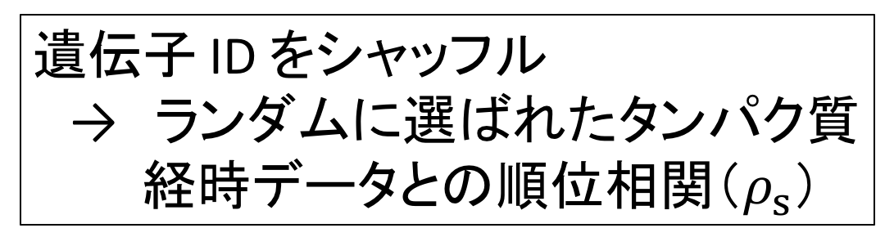
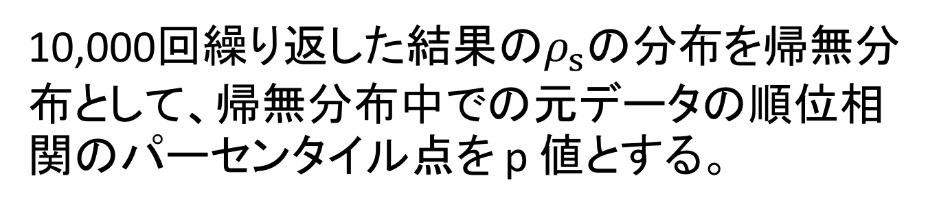
permutation test
遺伝子 ID をシャッフル
→ ランダムに選ばれたタンパク質
経時データとの順位相関（$ρ_{s}$）
遺伝子1の
mRNA経時データ
10,000回繰り返した結果の$ρ_{s}$の分布を帰無分布として、帰無分布中での元データの順位相関のパーセンタイル点を p 値とする。
p 値
遺伝子2の
mRNA経時データ
….
p 値
…
…
….

Slide 6
結果 GlySerThr Metab. pathway
ラグ数 0
ラグ数 1
0.32
0.65
p_{FDR}=0.004
p_{FDR}=0.084

Slide 7
結果 Pentose pathway
ラグ数 0
ラグ数 1
ラグ数 2
0.30
p_{FDR}=0.009

Slide 8
時点をシャッフルした時の結果

Slide 9
時点をシャッフルした時の結果

